Slide 1


Slide 2
NÃO É SOBRE TECNOLOGIA, É SOBRE PESSOAS!

Slide 3
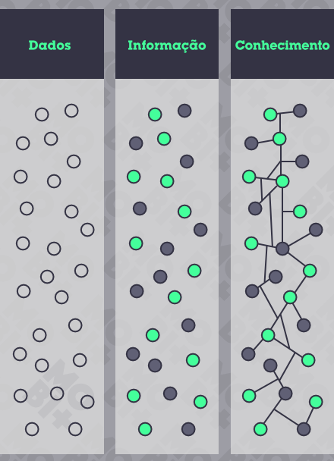
DADOS NÃO DIRECIONADOS, GERAM UMA EXPERIÊNCIA RUIM.

Slide 4
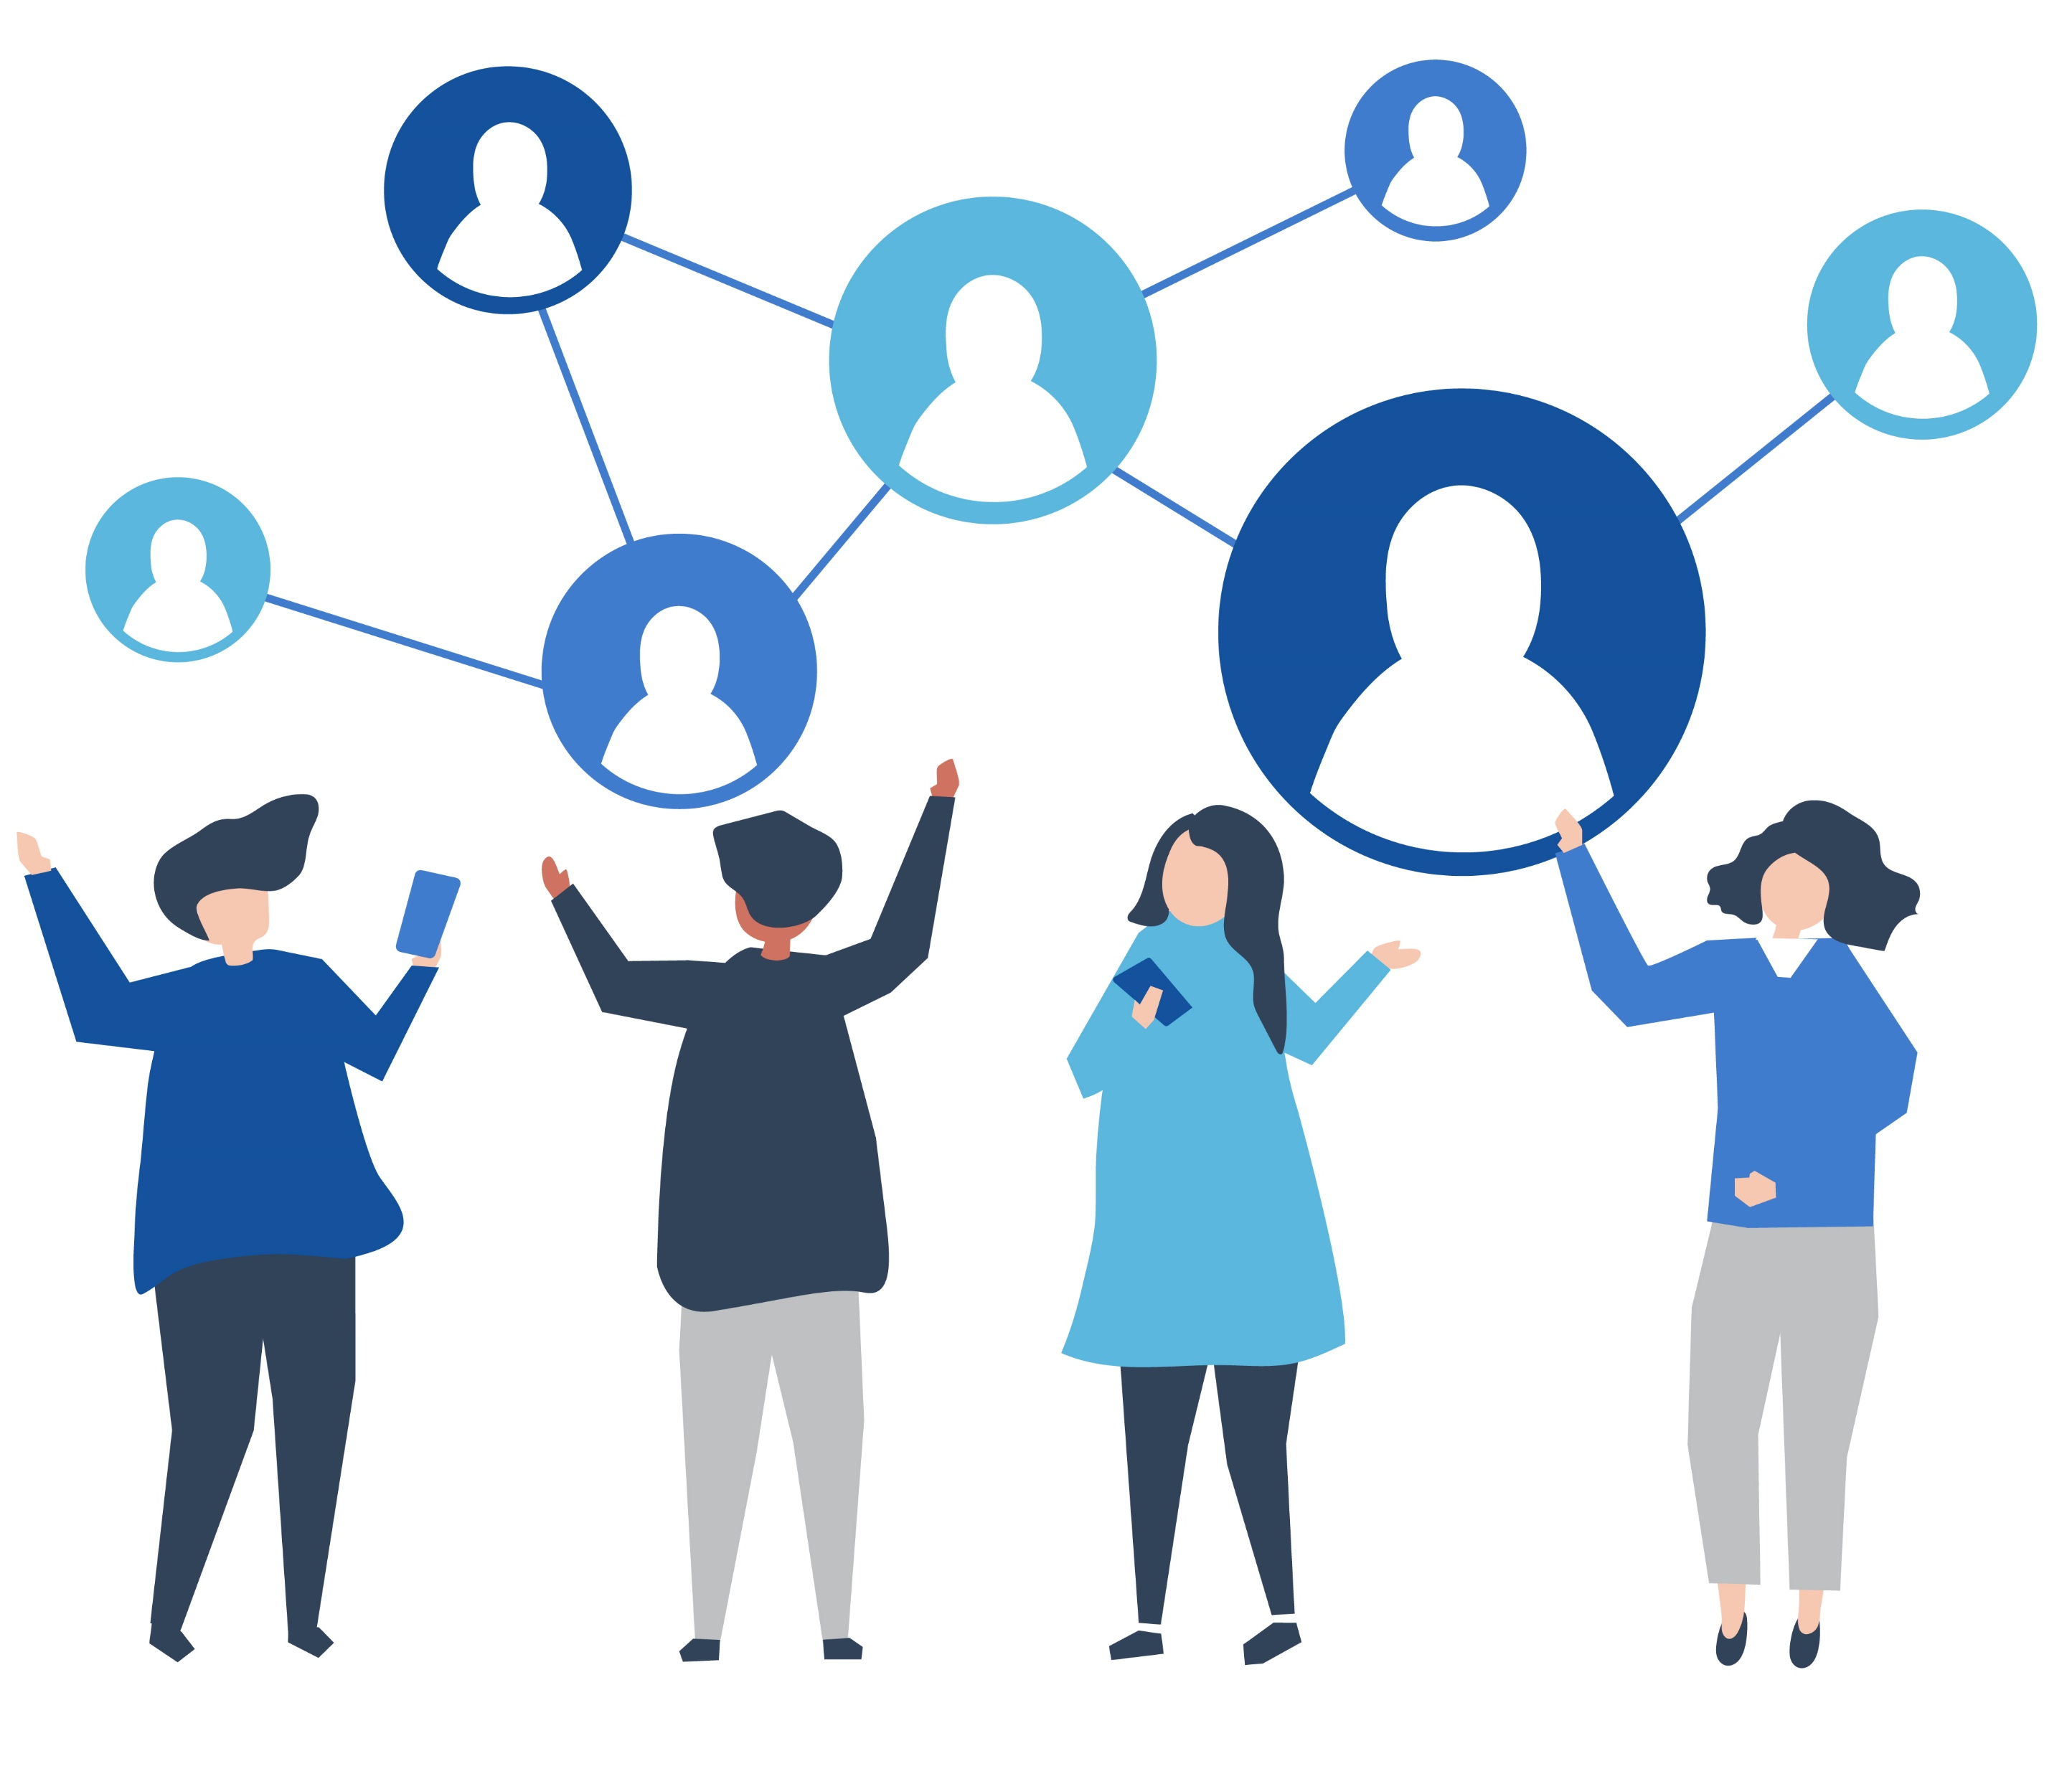

Slide 5

CONEXÃO ABERTA INFORMAÇÃO DIRECIONADA

